Slide 1
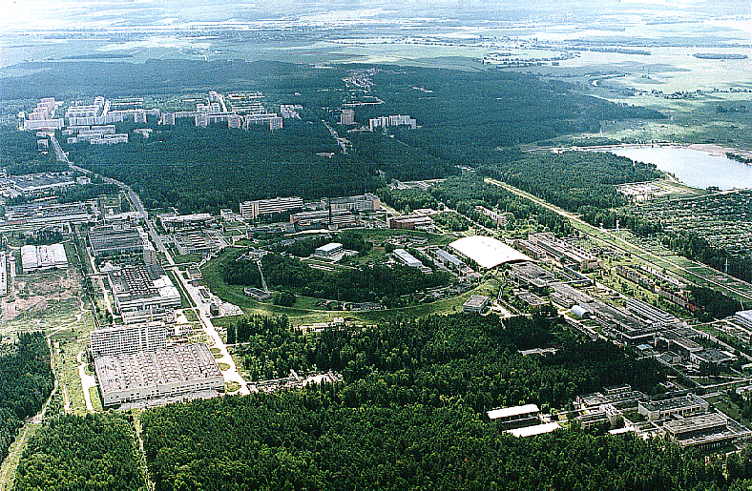
НИЦ Курчатовский институт ИФВЭ Протвино
Лаборатория
Детектирующих Систем

Slide 2
Опыт работы
Эксперимент СВД/СВД2 – разработка/создание/эксплуатация полупроводникового вершинного детектора
Эксперимент ATLAS – координация создания опорной углепластиковой конструкции (бочка) внутреннего детектора
Эксперимент ATLAS - разработка конструкции и изготовление теплоотводящих сборок (спайнов) на основе пиролитического графита и нитрида алюминия для его кремниевых детекторов.
Разработка новых типов детекторов на основе GaAs резистивного типа.
Разработка портативных цифровых малодозных рентгенографических аппаратов на основе детекторов GaAs.
Участие в работах по измерению параметров (состав, энергия) пучка ионов углерода для облучения пациентов в медицинских целях.
И прочее, прочее, прочее….

Slide 3
Кооперация
НИИЯФ МГУ – Группа М.М. Меркина – полный цикл работ с детекторами на основе кремния – от "шайбы" до готового изделия, включая входную инспекцию/резка/тестирование/ приклейка/разварка/электронный фронт-энд.
Томский Гос. Университет – Группа О.П. Толбанова – разработка/тестирование/эксплуатация различных образцов GaAs детекторов.
Совместные проекты с ОИЯИ, РФЯЦ-ВНИИТФ, Фермилаб, ЦЕРН,МНТЦ, ИНТАС, РФФИ
И прочие, прочие, прочие…

Slide 4
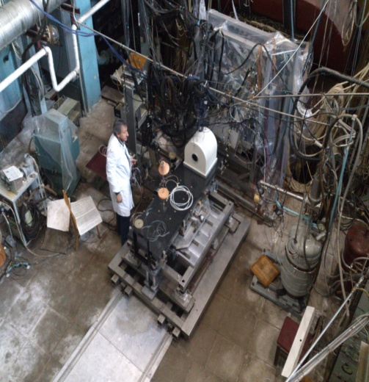
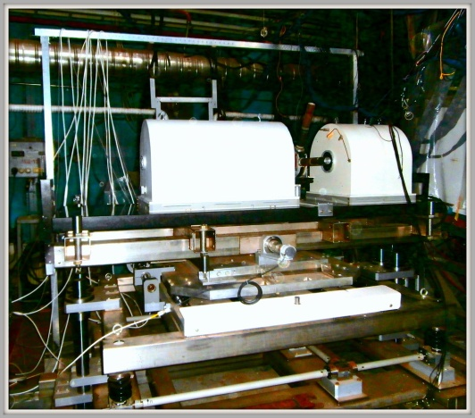
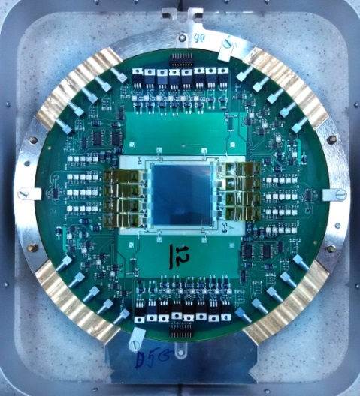
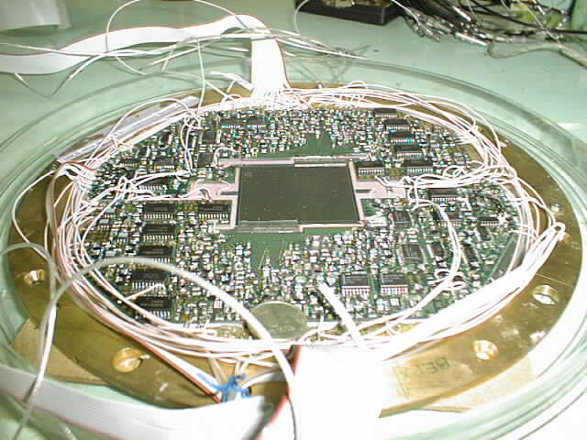
Вершинный детектор СВД/СВД2

Slide 5
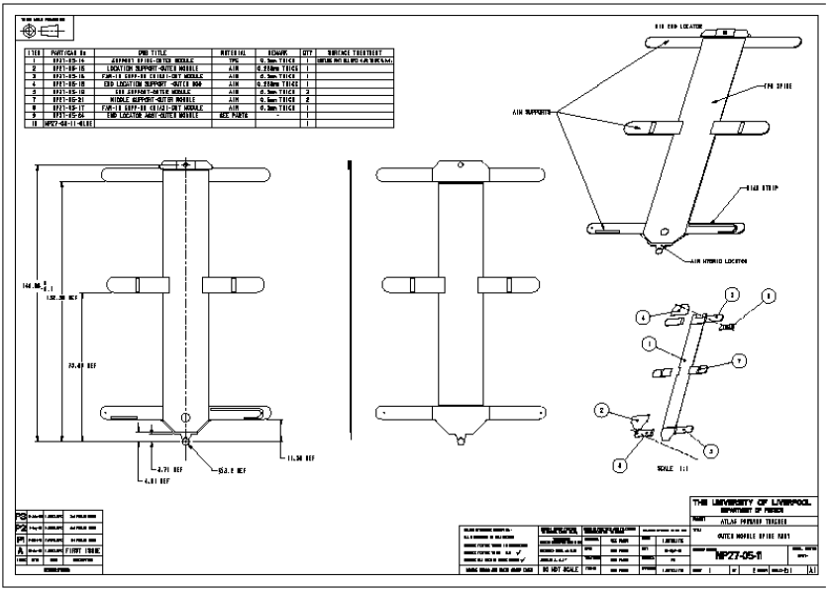
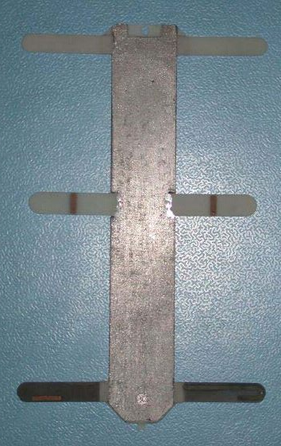
Теплоотводящие сборки (спайны)

Slide 6
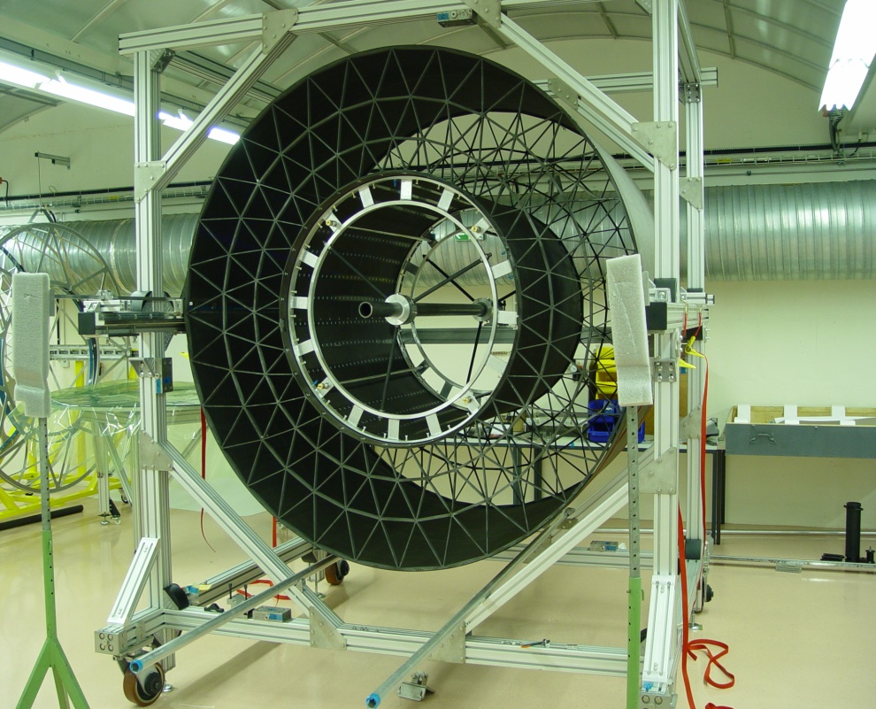
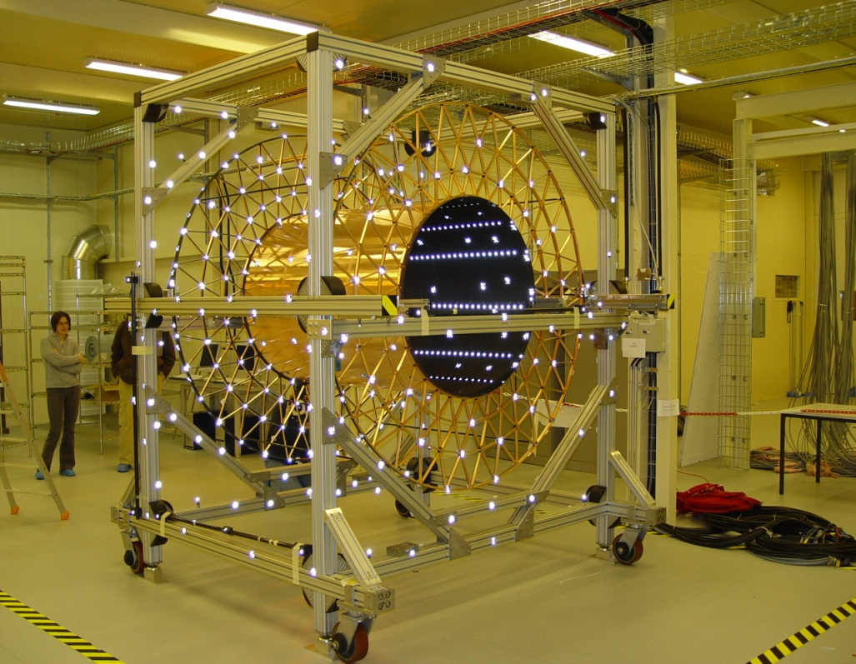
Опорная конструкция внутреннего детектора АТЛАС

Slide 7
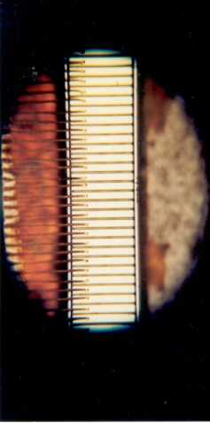
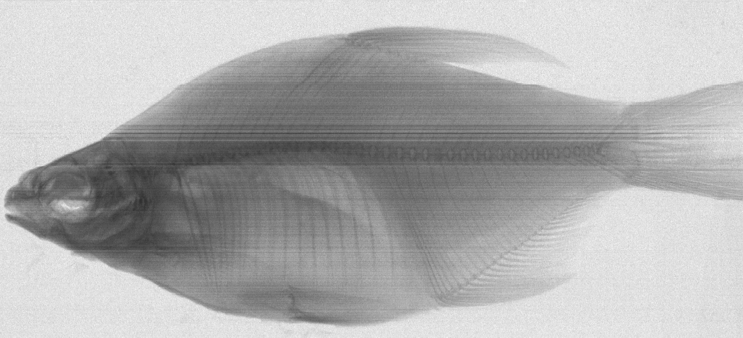
Линейный детектор GaAs
Образец разварки Сварной шов
Рыба (Лещ) Портфель

Slide 8
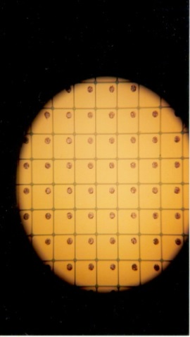
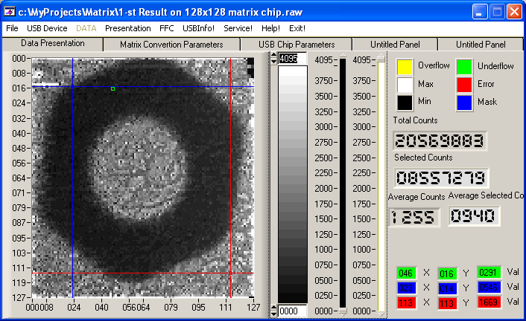
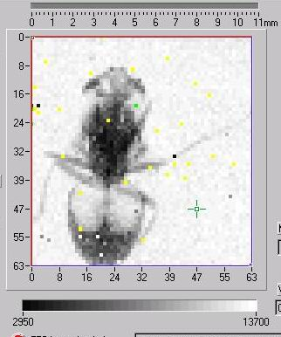
Матричный детектор GaAs
I
Детектор с индиевыми столбиками Микросхема
Первая картинка - Гайка Муха (10 КэВ)

Slide 9
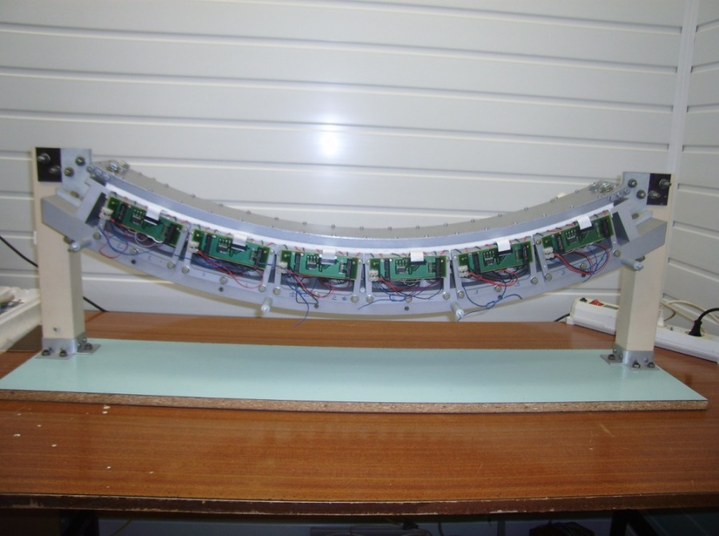
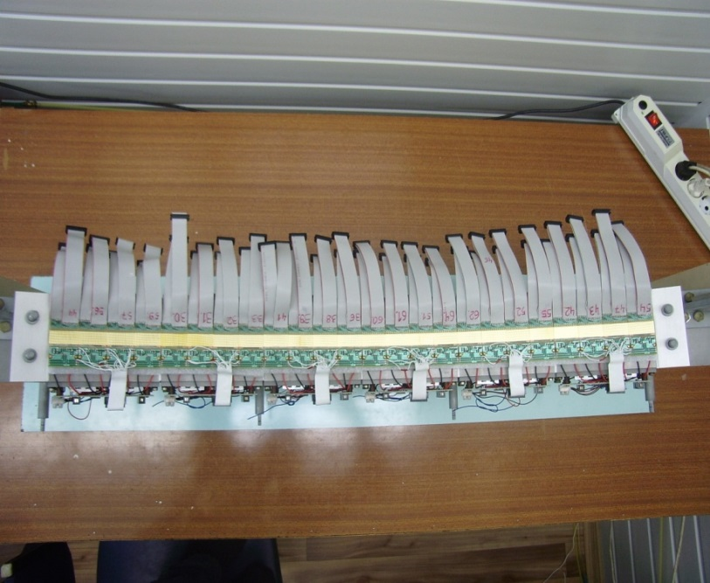
Детектирующая система для томографа РКТ-01
32 канальные модули GaAs детекторов с шагом 1,1mmю
Толщина чувствительной области 1mm

Slide 10
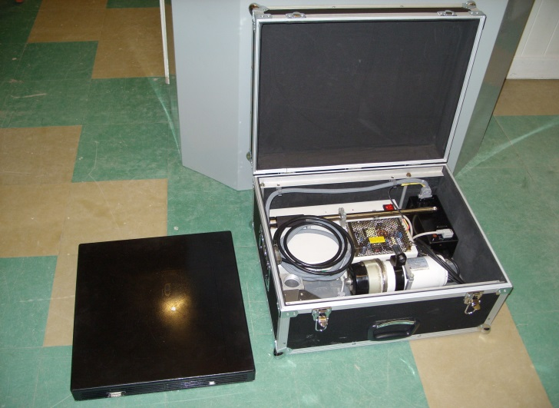
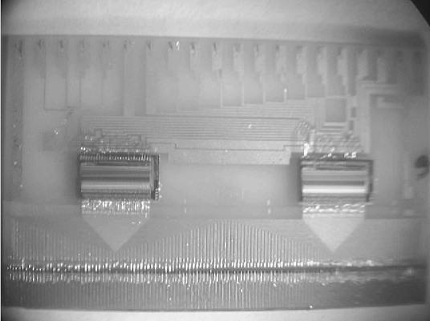
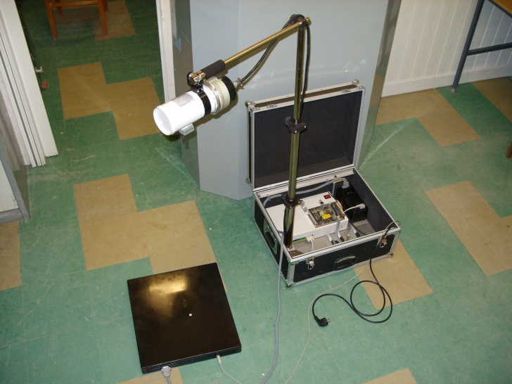
Малодозный переносной рентгеновский аппарат АПРМ-01/1

Slide 11
Собственное производство
Имеется оборудование для:
Подготовки пластин п/п детекторов
Резки детекторов
Тестирования
Приклейки
Разварки
Финального контроля

Slide 12
Оборудование
Полуавтоматическая зондовая установка
Полуавтоматическая установка ультразвуковой сварки Delvotec 5630 с тестирующей насадкой
Автоматическая установка ультразвуковой сварки Delvotec 62000/64000
Флип-чип монтажная установка FinePlacer Lambda
Установка монтажа кристаллов на адгезив CAMMAX PRECIMA DB600
И прочие, прочие, прочие…

Slide 13
Измерительные приборы
Keithley 237 (1000V источник напряжения/пикоамперметр);
Agilent 4263B измеритель LCR 20Hz-1MHz;
Keithley 6487 (505 V источник напряжения/пикоамперметр);
Keithley 6485 пикоамперметр
Keithley 4200-SCS system;
Измеритель толщины MILLITAST;
И прочие, прочие, прочие….

Slide 14
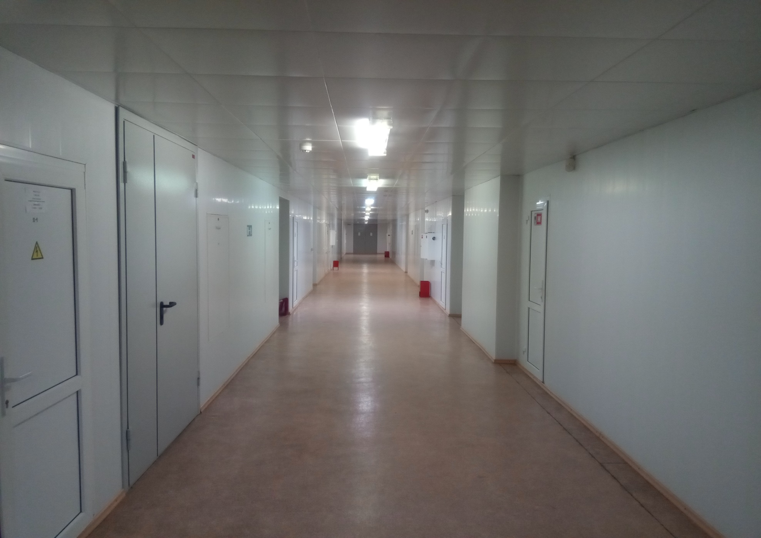
Рабочие помещения
Выделенный этаж со всеми необходимыми подсобными помещениями.
Суммарная площадь более 1500 м2.
«Серая» зона для производственных и бытовых нужд.
Централизованная охрана.
Собственная компрессорная станция.
Собственная вакуумная система.

Slide 15
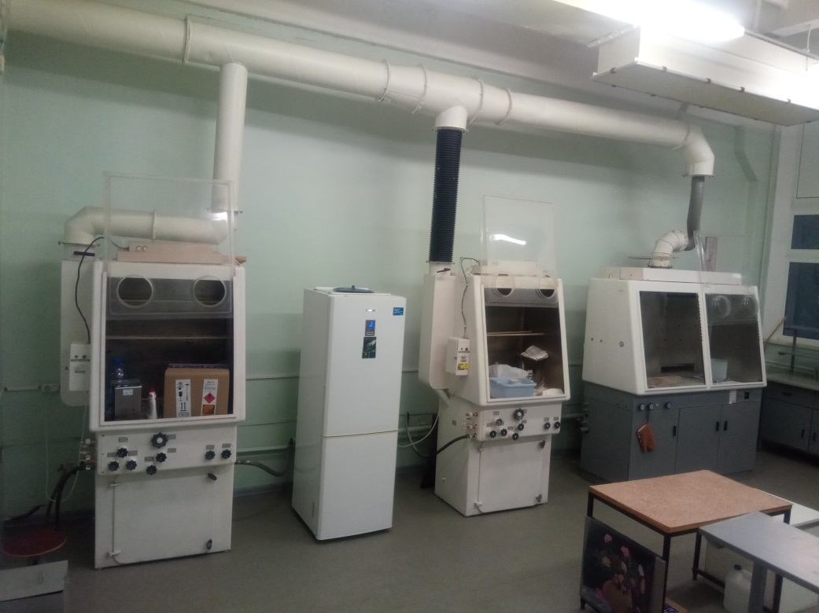
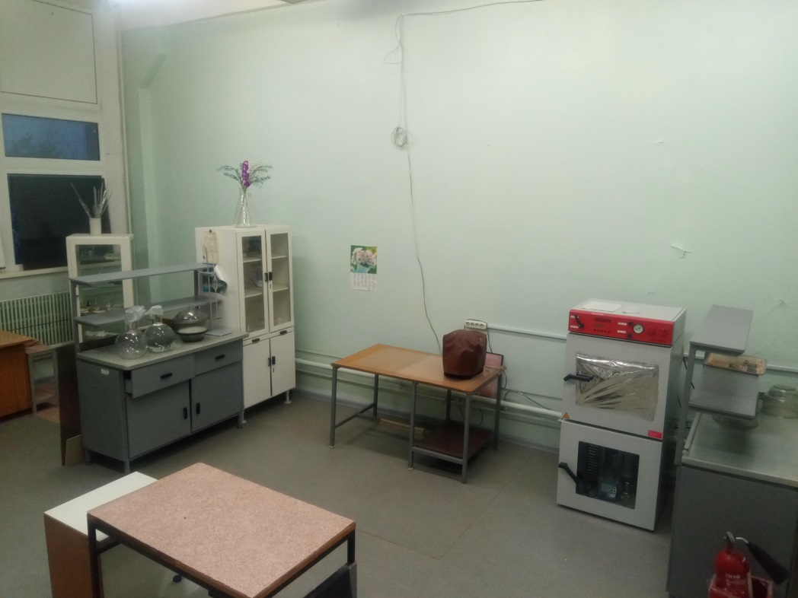
Химическая лаборатория
Оборудование для работы с токсичными реагентами.
Промышленная система вентиляции.
Подача воды/сжатого воздуха/рабочих газов

Slide 16
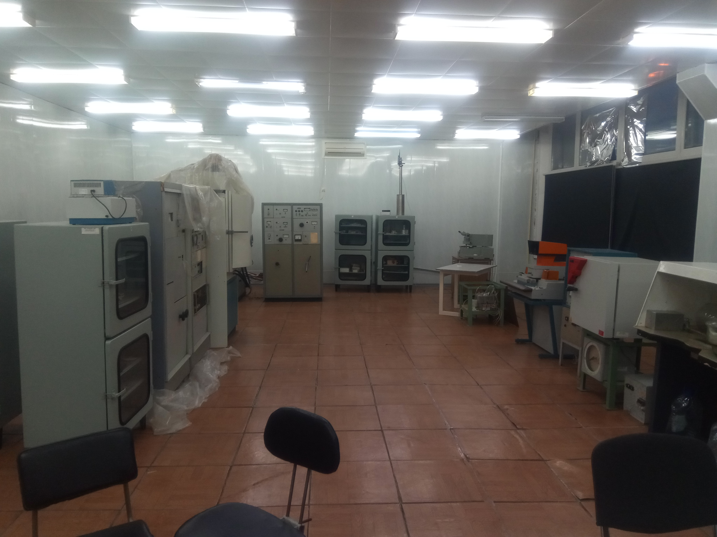
Участок напыления проводящих пленок

Slide 17
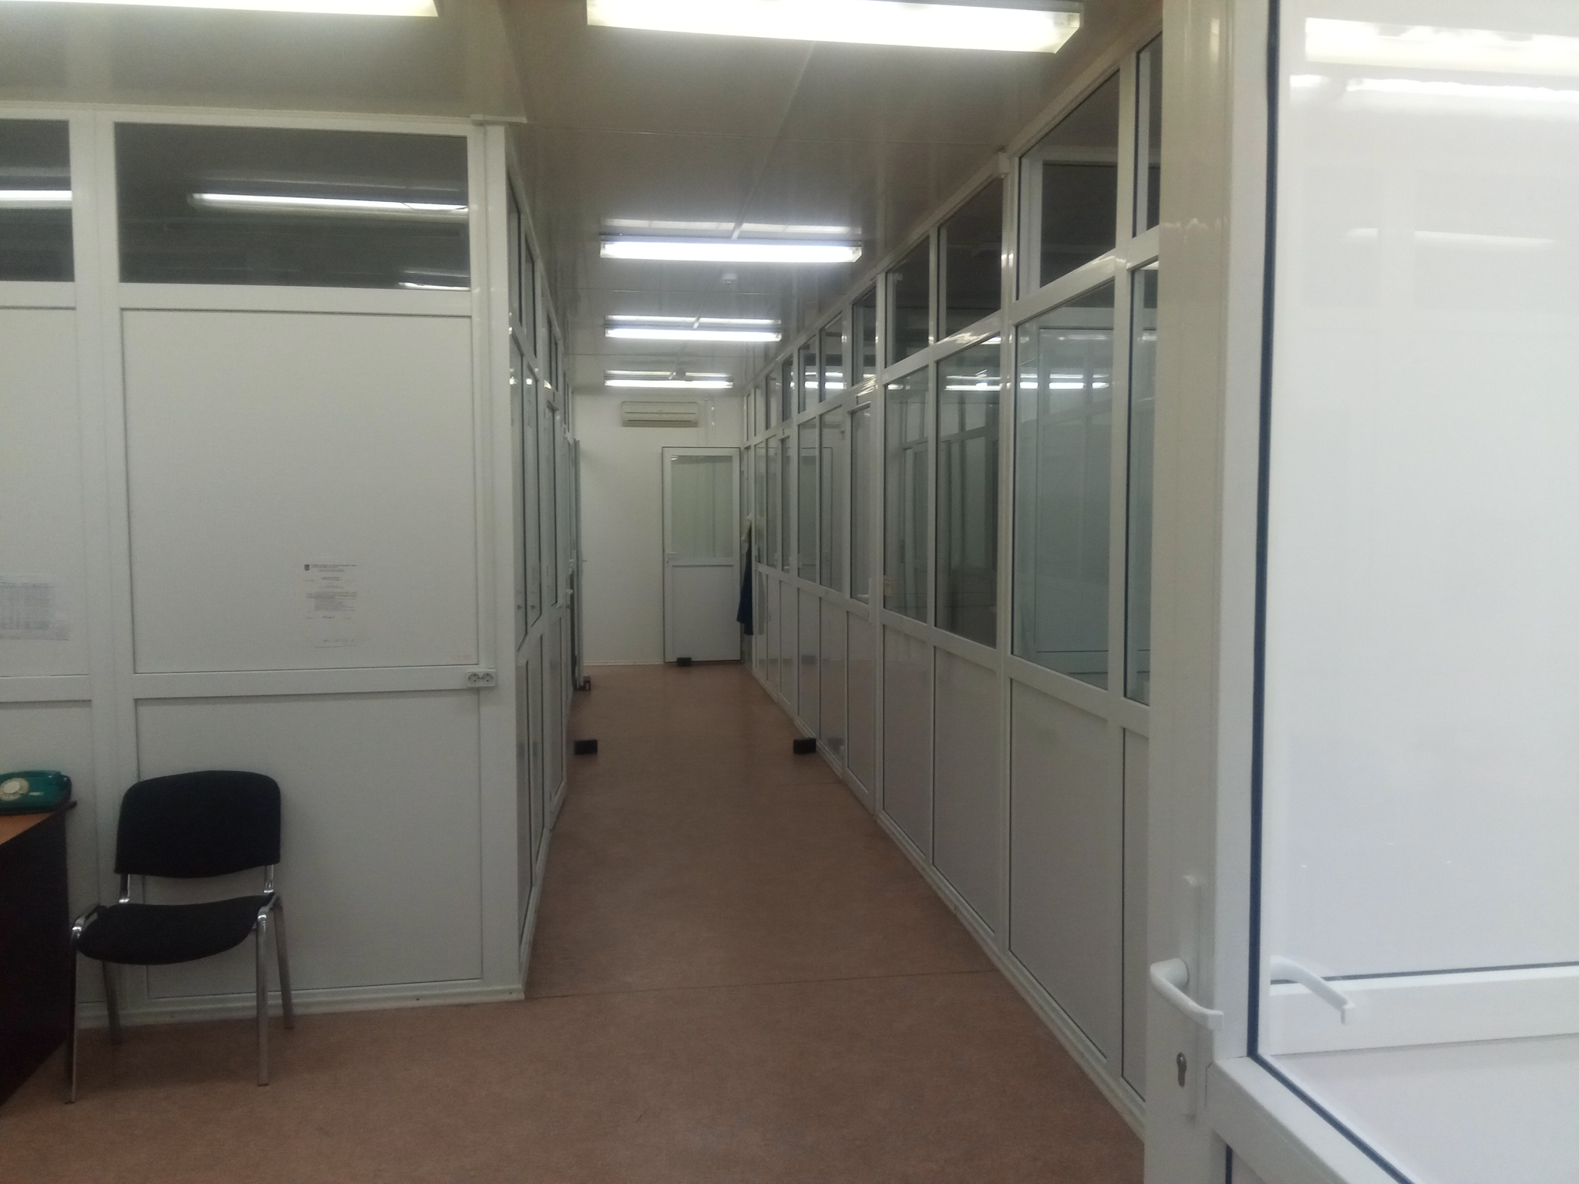
Рабочие помещения персонала
8 отдельных комнат
Система принудительного воздухообмена/поддержания температуры
Стабилизированная система электропитания
Независимая система заземления

Slide 18
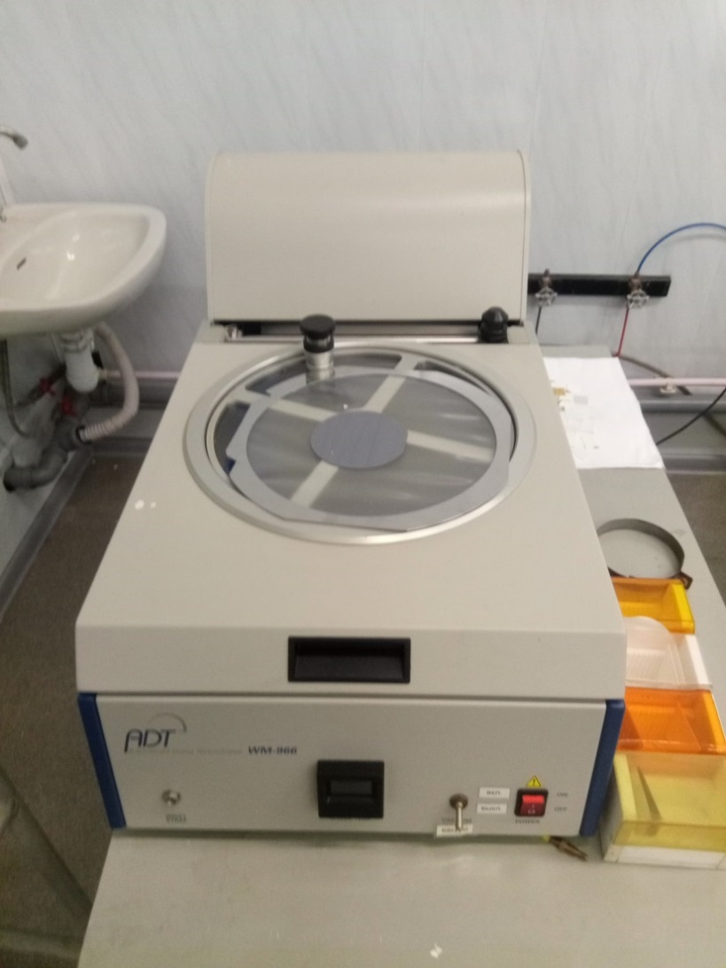
Установка для монтажа полупроводниковых пластин на пленочный носитель ADT 966
Совместима со стандартными 6" и 8" рамками или с 8" и 12" рамками Совместима с обычной, либо с УФ-пленкой Встроенный регулятор температуры (до 70 С)о Автоматическое удаление защитной ленты с УФ-пленки Центровочные пальцы позволяют осуществлять прецизионное ориентирование рамок Магниты, удерживающие рамку во время монтажа Полупроводниковая пластина прочно удерживается на рамке посредством вакуума Специальные метки на держателе подложек помогают в центрировании и выравнивании подложек Циркулярный нож отрезает оставшуюся пленку после монтажа подложек

Slide 19
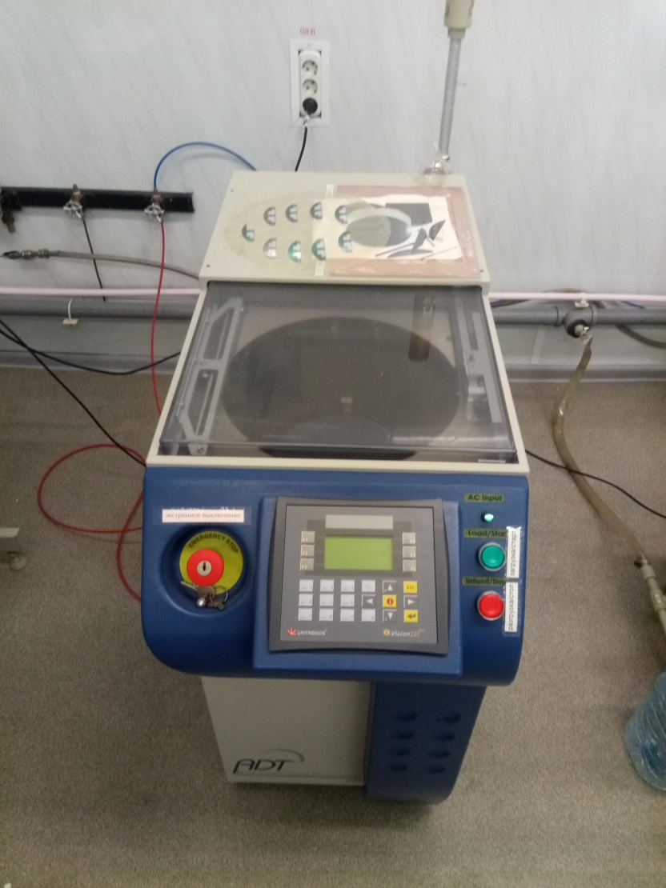
Система ADT 977 для отмывки пластин и подложек после резки
Чистка - распылением
Сепарация воздуха и азота Датчики давления азота и воды
Внутренний вакуумный генератор для фиксации изделий
Защитная блокировка
Автоматическое закрытие / открытие

Slide 20
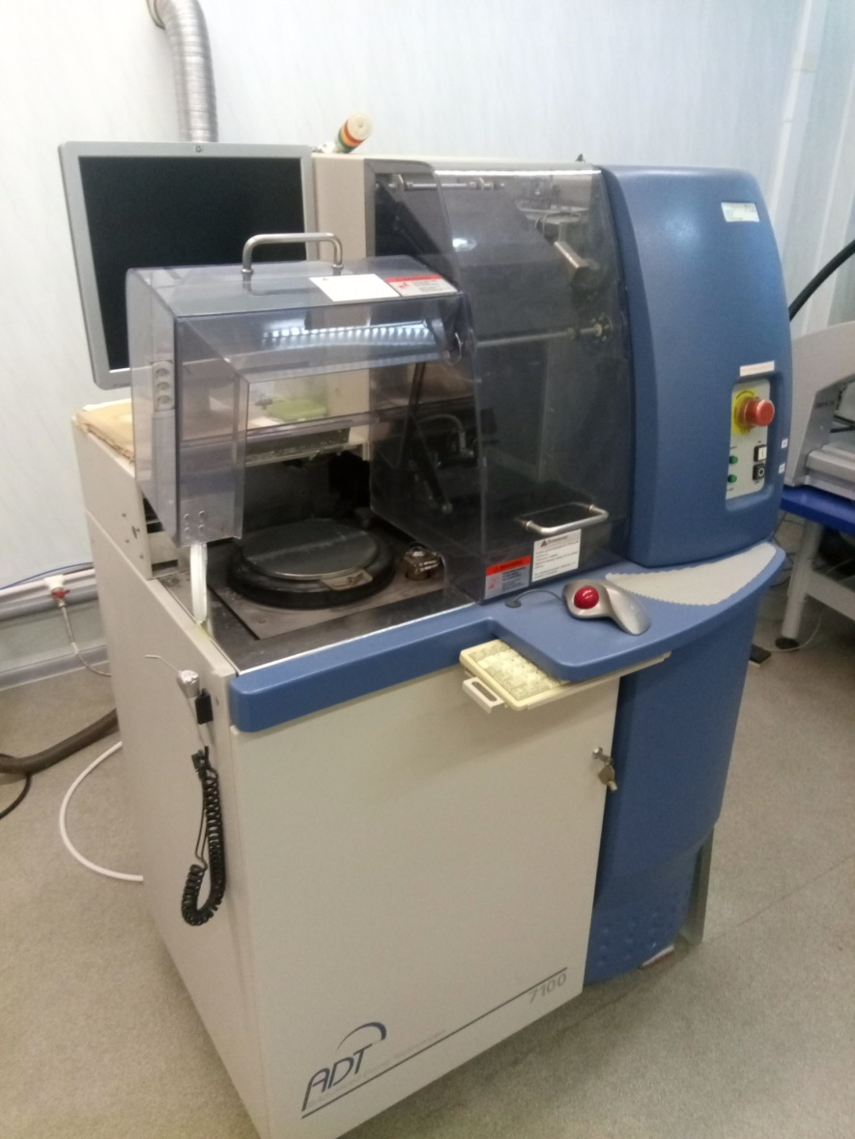
Системы дисковой резки ADT 7100
Позволяет производить резку: - полупроводниковых пластин; - ситаллов: - поликоров; - керамики.
Рабочая зона 200х200 мм
Толщина разделяемого материала до 2мм. Точность позиционирования 1мкм.

Slide 21
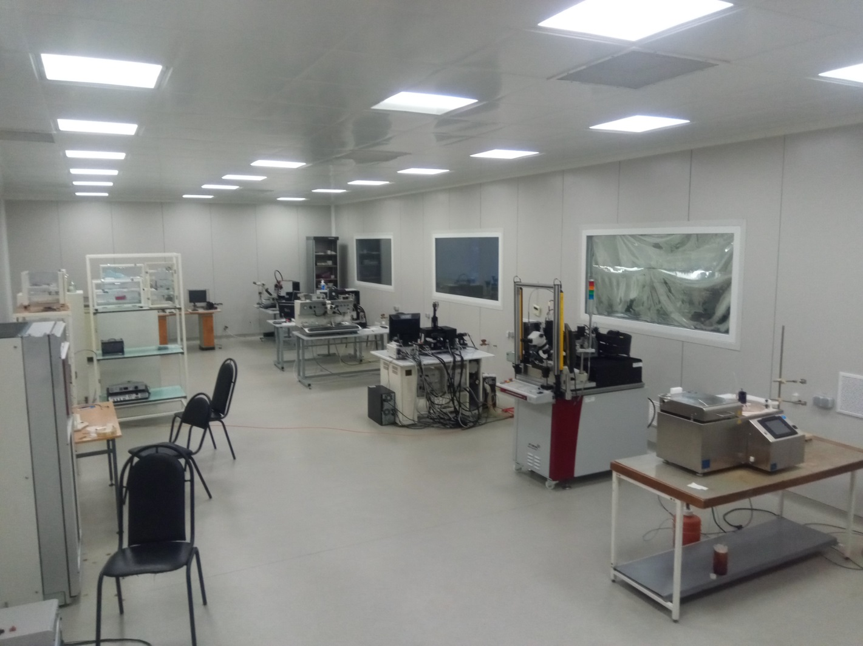
Чистая комната
Чистая комната S ~ 100 м2
Класс чистоты 10000 (ISO 7)
Система поддержания микроклимата
Фильтрация сетевых помех по питанию

Slide 22
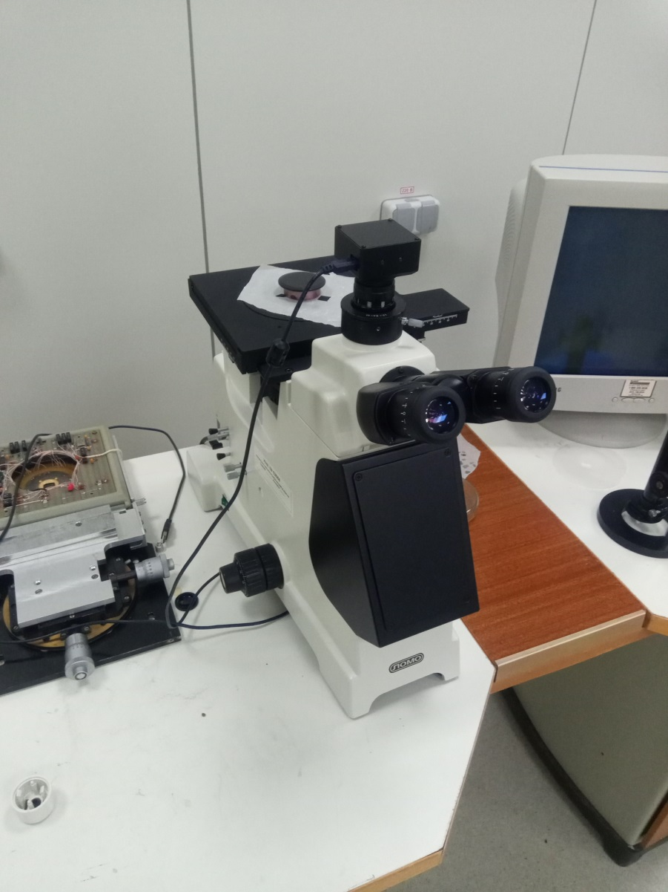
Микроскоп металлографический
Увеличение Х2000 крат
Визуальная входная инспекция исходных пластин и выходная проверка нарезанных детекторов на качество резки и целостность граней
Вывод/сохрание графической информации на ПК

Slide 23
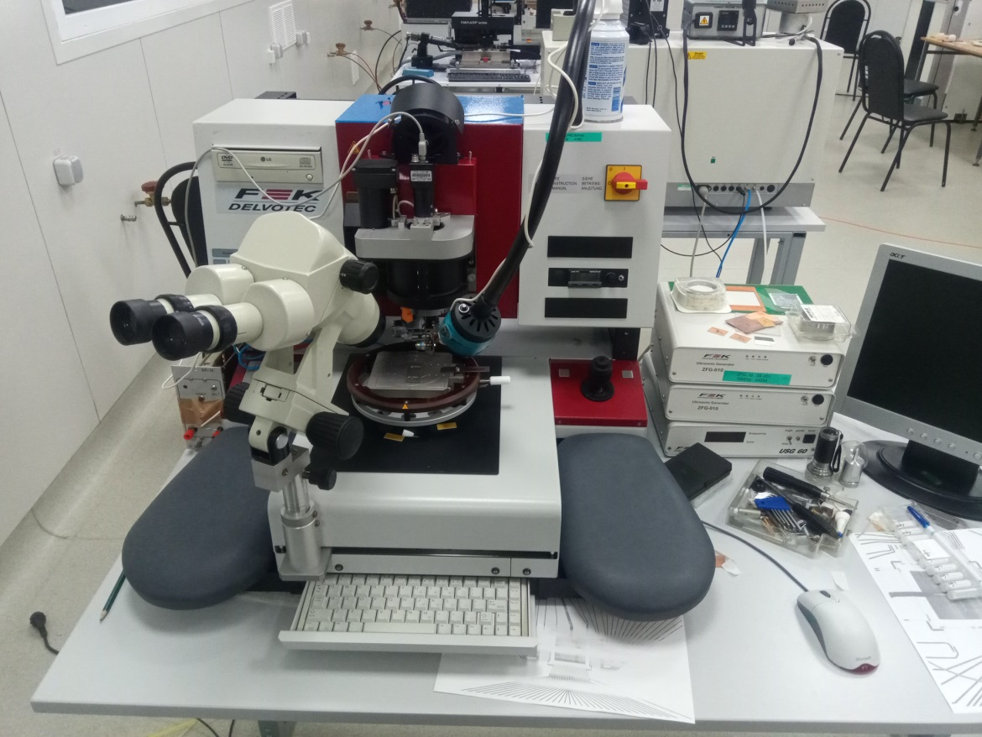
Установка сварки Delvotec 5630
Предназначена для ультразвуковой сварки алюминиевой и золотой проволокой диаметром 20-70 мкм методом клин-клин. Данная установка позволяет производить: - УЗ-сварку бескорпусных микросхем с золотыми, алюминиевыми, никелевыми контактными площадками, размером от 40*50 мкм, в автоматическом режиме; - ремонт повреждённых контактных соединений в ручном режиме; - подбор параметров сварки: для каждого типа плат подбираются наиболее оптимальные режимы сварки.

Slide 24
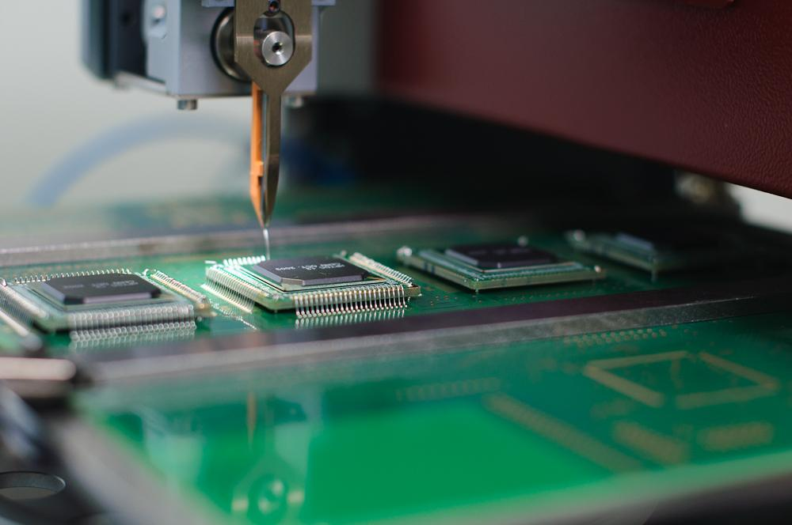
Комбинированный тестер Delvotec 5650
Предназначена для ультразвуковой сварки алюминиевой проволокой диаметром 150-500 мкм методом клин-клин. Данная установка позволяет производить: - УЗ-сварку бескорпусных микросхем с золотыми, алюминиевыми, никелевыми контактными площадками, размером от 200*300 мкм, в автоматическом режиме; - ремонт повреждённых контактных соединений в ручном режиме; - подбор параметров сварки: для каждого типа плат подбираются наиболее оптимальные режимы сварки.

Slide 25
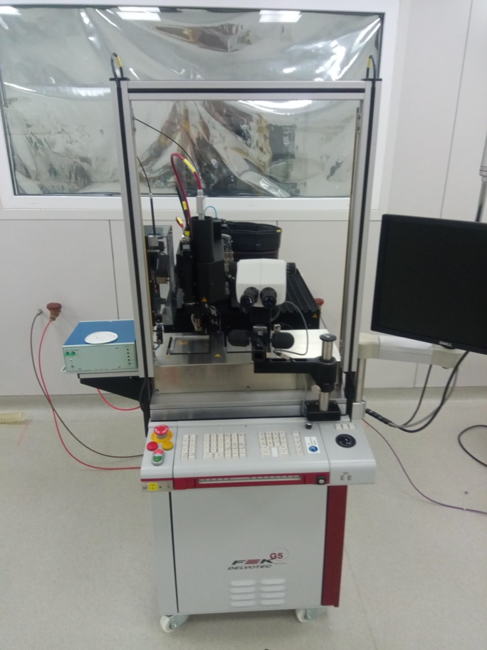
Автоматическая установка ультразвуковой сварки Delvotec 62000/64000
Предназначена для ультразвуковой сварки алюминиевой проволокой методом клин-клин, золотой проволокой методом клин-клин или шарик-клин.
Диаметр проволоки от 20 до 70 мкм. Высокая скорость сварки обеспечивает большую производительность. Данная установка позволяет производить: - УЗ-сварку бескорпусных микросхем с золотыми, алюминиевыми, никелевыми контактными площадками, размером от 40*50 мкм, в автоматическом режиме; - ремонт повреждённых контактных соединений в ручном режиме; - подбор параметров сварки: для каждого типа плат подбираются наиболее оптимальные режимы сварки.

Slide 26
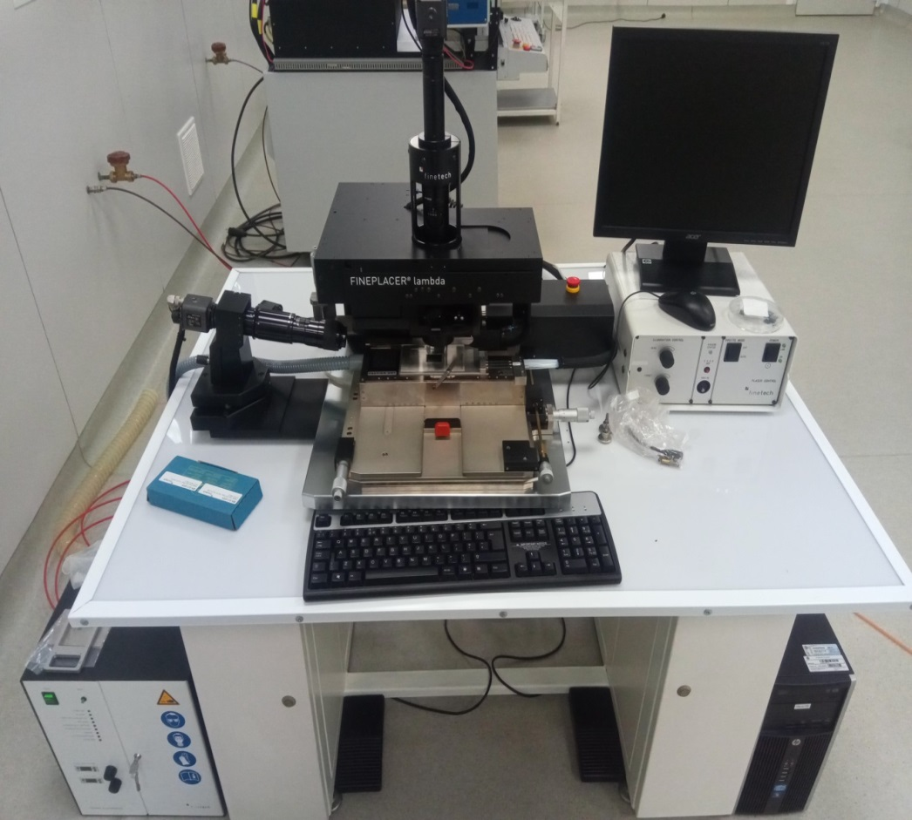
Установка флип - чип сборки FINEPLACER lambda
Высокое разрешение оптики
Различные технологии монтажа
Сенсорный интерфейс, визуальное программирование
Сохранение всех данных процесса (параметры/видео)
Ручная и полуавтоматическая конфигурации
Визуальный контроль процесса в режиме реального времени
Синхронизованный контроль всех параметров процесса
Возможность дооснащения установки с целью расширения функциональных возможностей
Конфигурация установки подбирается в соответствии с техническими требованиями
Широкий диапазон контролируемого усилия прижима
Рабочая область 100х100 мм
Точность монтажа 0.5 мкм
Усилие прижима от 0.1 до 400Н
Размеры компонентов от 0.03х0.03 до 15 х 15 мм

Slide 27
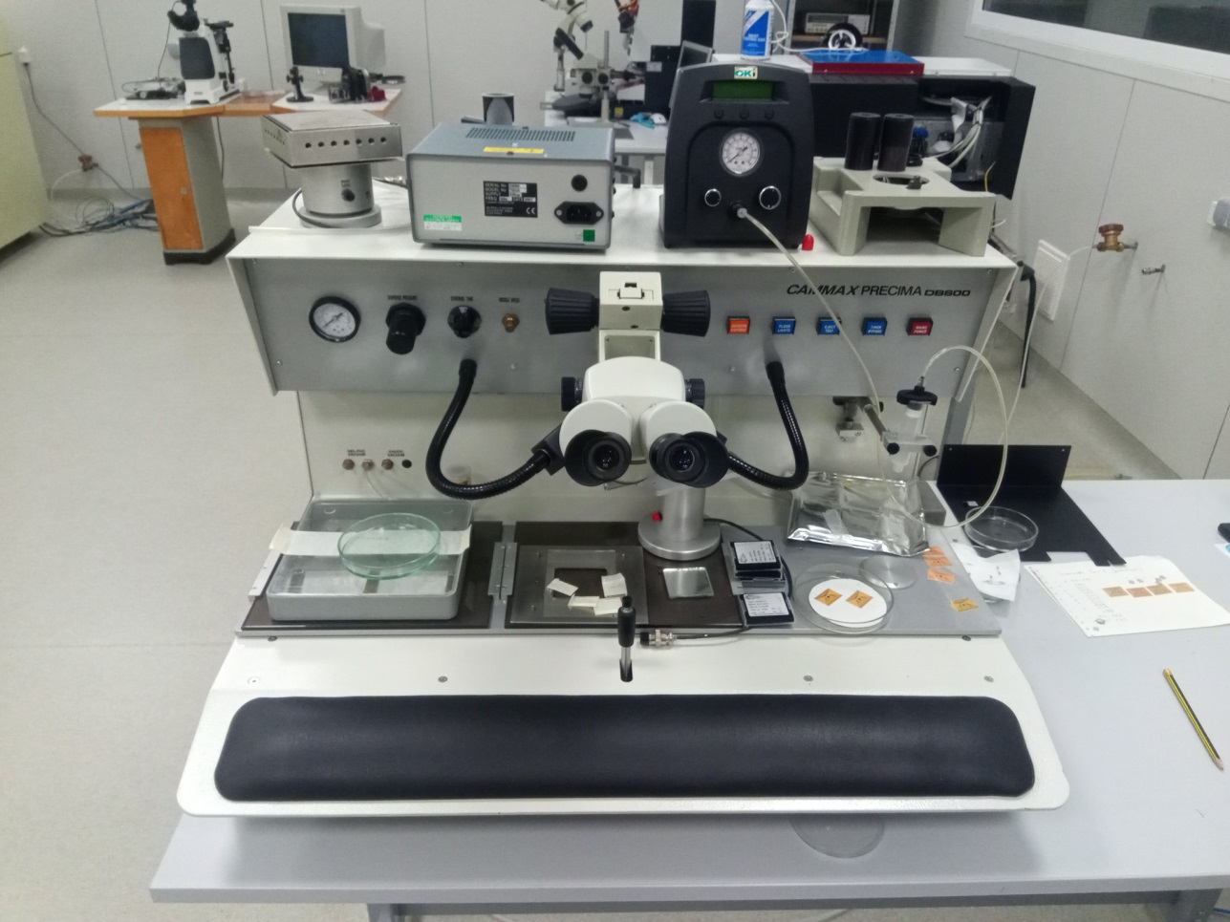
Установка монтажа кристаллов на адгезив CAMMAX PRECIMA DB600
Предназначена для прецизионного нанесения жидких эпоксидных адгезивов на подложку и монтажа кристаллов. Данная установка позволяет: - при помощи вакуумного пинцета захватывать кристаллы, не повреждая их; - при помощи точного позиционирования устанавливать кристаллы в заданное место; - обеспечить высокую производительность за счёт полуавтоматического режима.

Slide 28
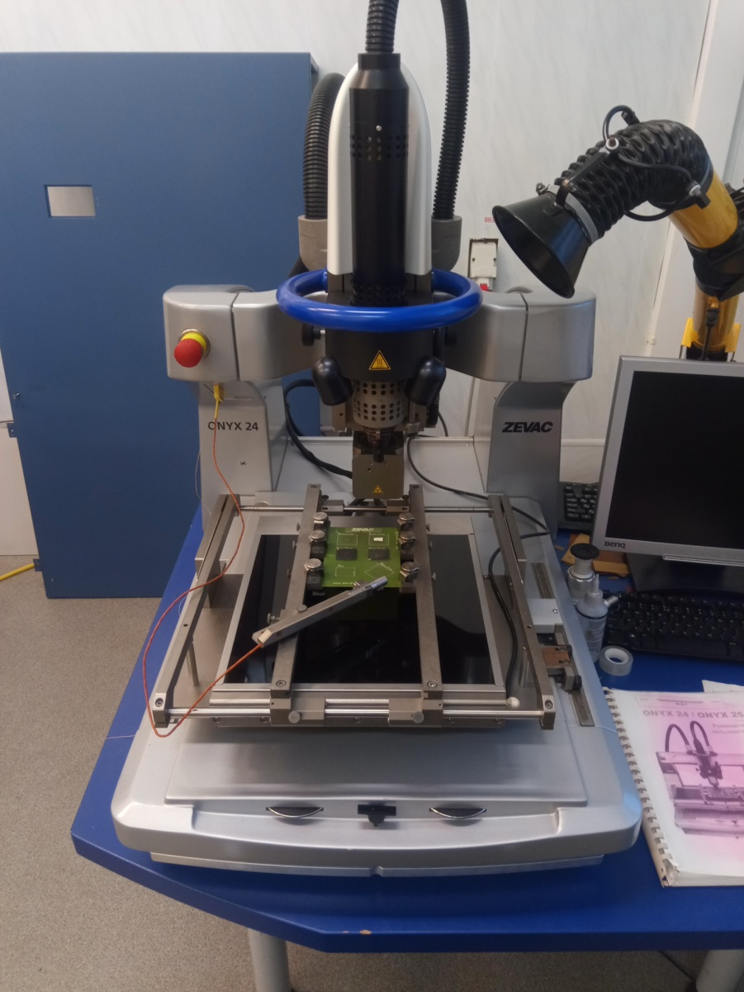
Полуавтоматическая установка селективной пайки ONYX24
Рабочая область 300х500 мм, толщина платы < 6 мм
Размер компонентов 0.2х0.2 до 75х75 мм
Температура 20 – 475 оС
Мощность 2300 + 3500 Вт
Программируемый профиль нагрева
Нагрев 2-х сторонний горячий воздух + ИК нагрев

Slide 29
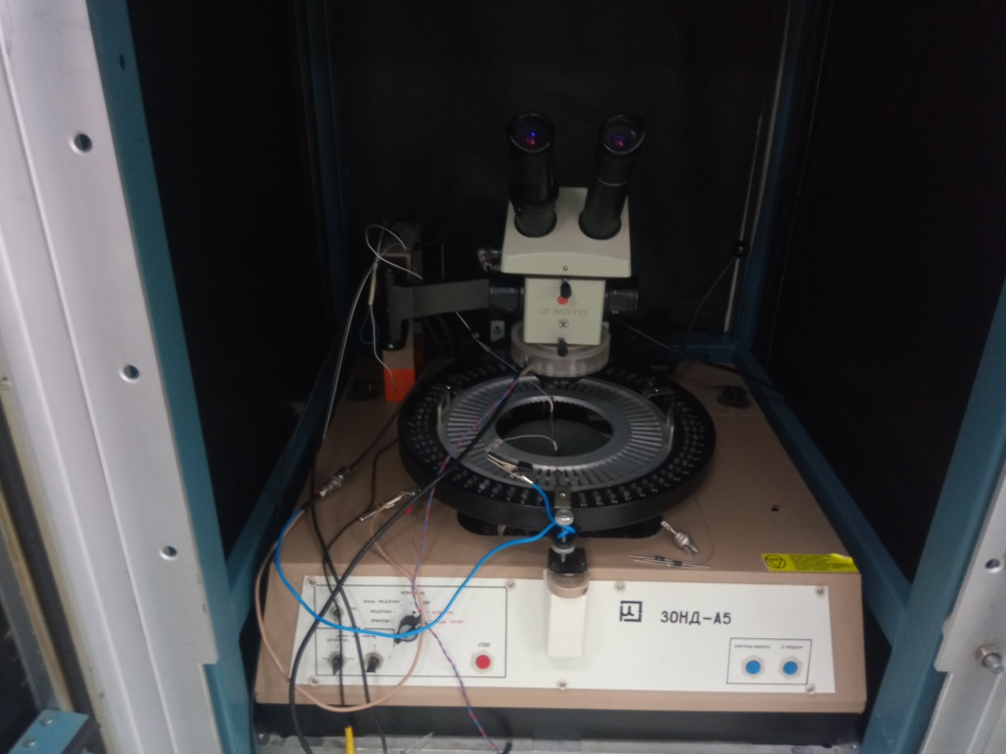
Зондовая установка Зонд 5А
Минимальный шаг перемещения 5 мкм
Рабочая область 100х100 мм
Полуавтоматический режим работы
Управление от ПК

Slide 30
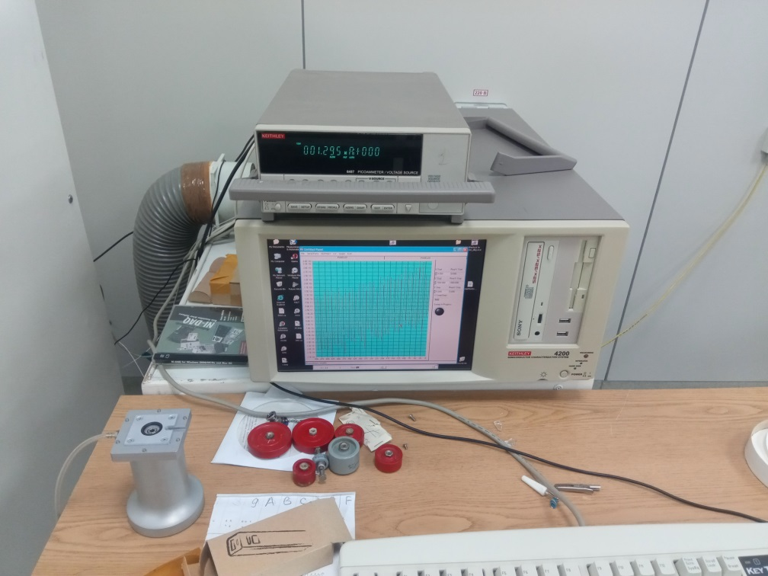
Измерение параметров ППД
Измерительная система Keithley 4200
Управляемый источник напряжения / пикоамперметр 6487
Измеритель LRC Fluke PM 6303
Программный комплекс управляет зондовой станцией и приборами.

Slide 31
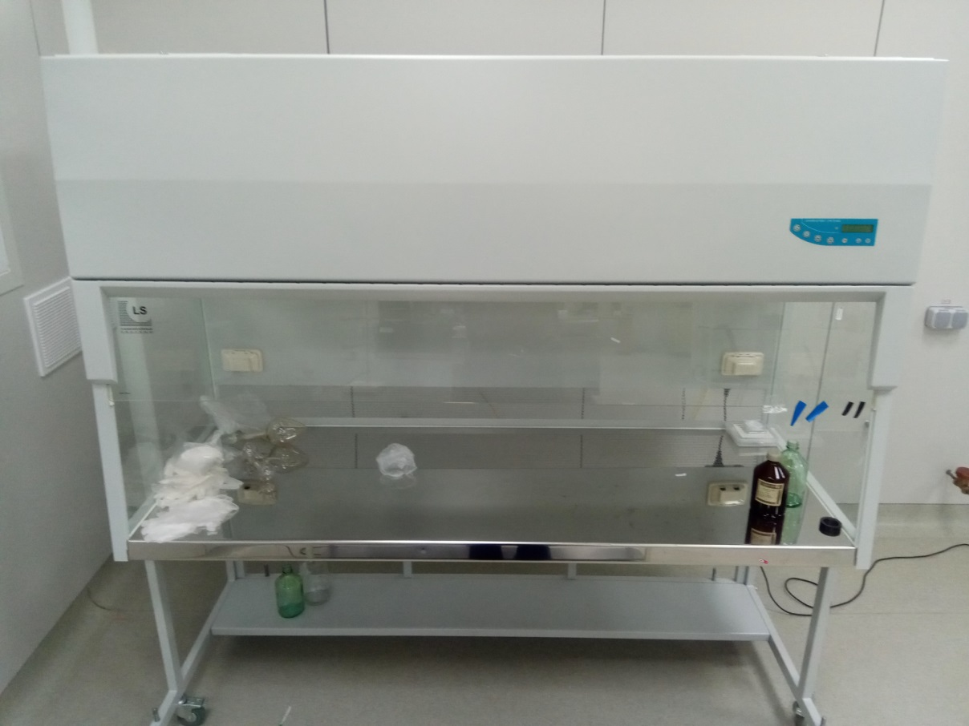
Шкаф для особо чистых работ
Ламинарный поток воздуха в рабочей зоне
Дополнительная фильтрация встроенным элементом
100000 (ISO 8)

Slide 32
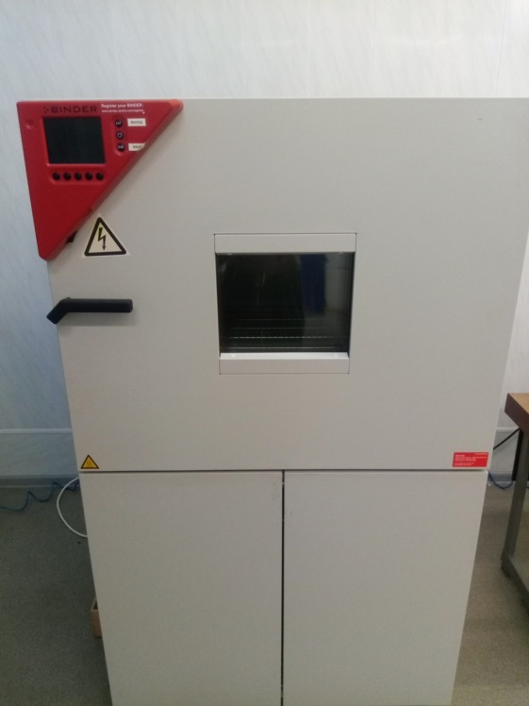
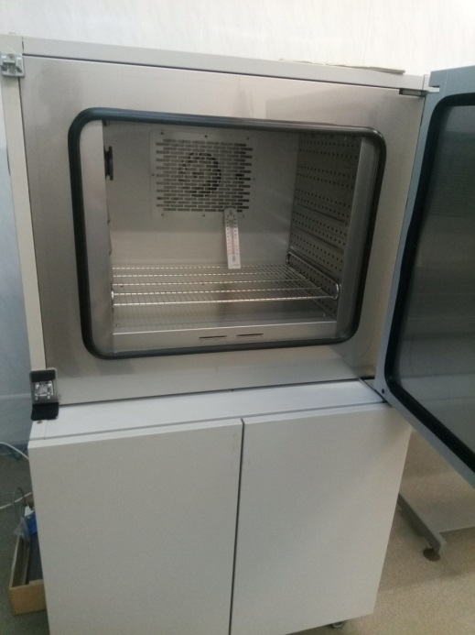
Термокамера
Термокамеры объёмом 53 и 115 литров
Диапазон температур от +5 до +300 оС
Точность поддержания температуры 1 оС
функция линейного нарастания температур
Встроенный таймер
Интерфейс RS 422 для программного обеспечения APT-COM® DataControlSystem

Slide 33
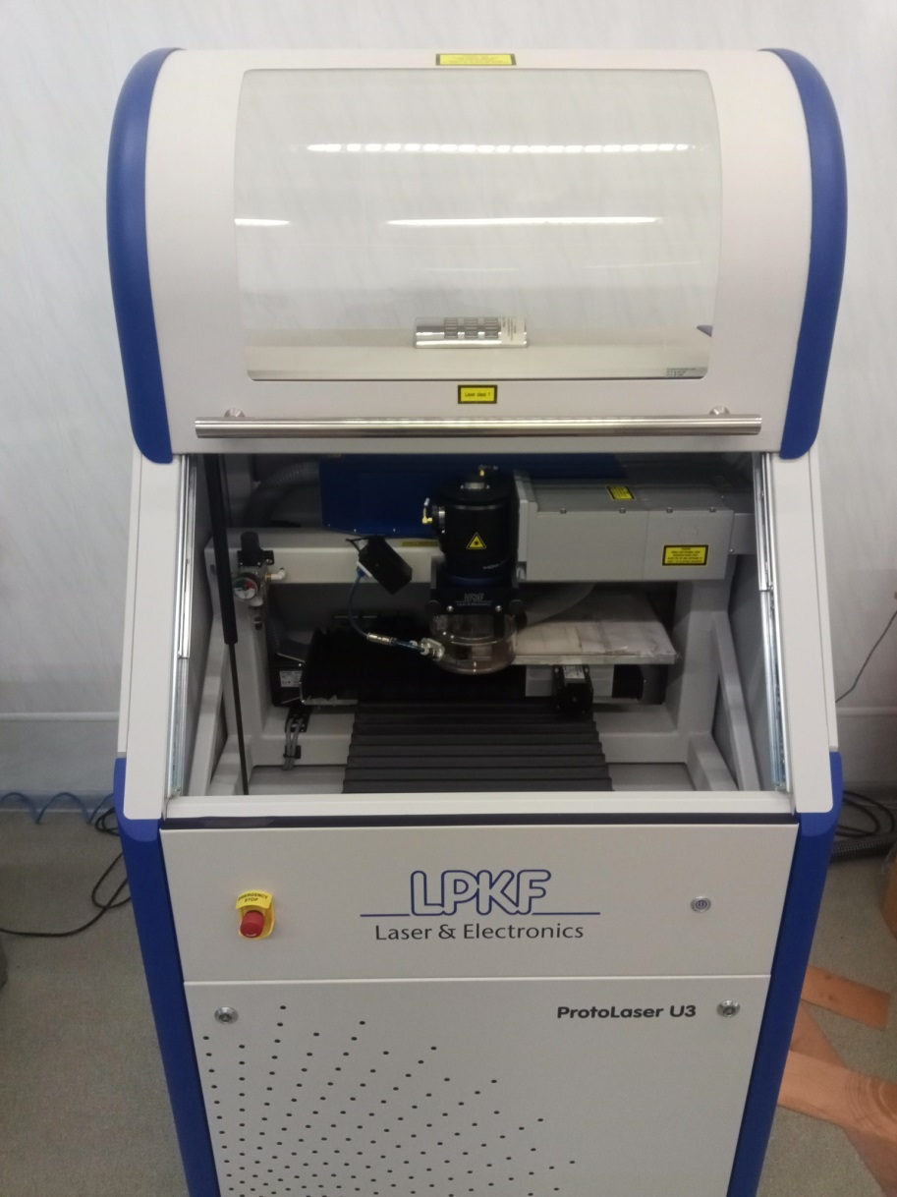
Лазерная система структурирования печатных плат LPKF ProtoLaser U3
Макс. размеры материала и области схемного рисунка (X/Y/Z) 229 мм x 305 мм x 7 мм
Длина волны лазерного излучения 355 нм
Разрешение в сканируемом поле 20 мкм (0,8 Mil)
Мощность Р=7 Вт
Оперативное изготовление /прототипирование печатных плат
возможность изготовления двухсторонних плат

Slide 34
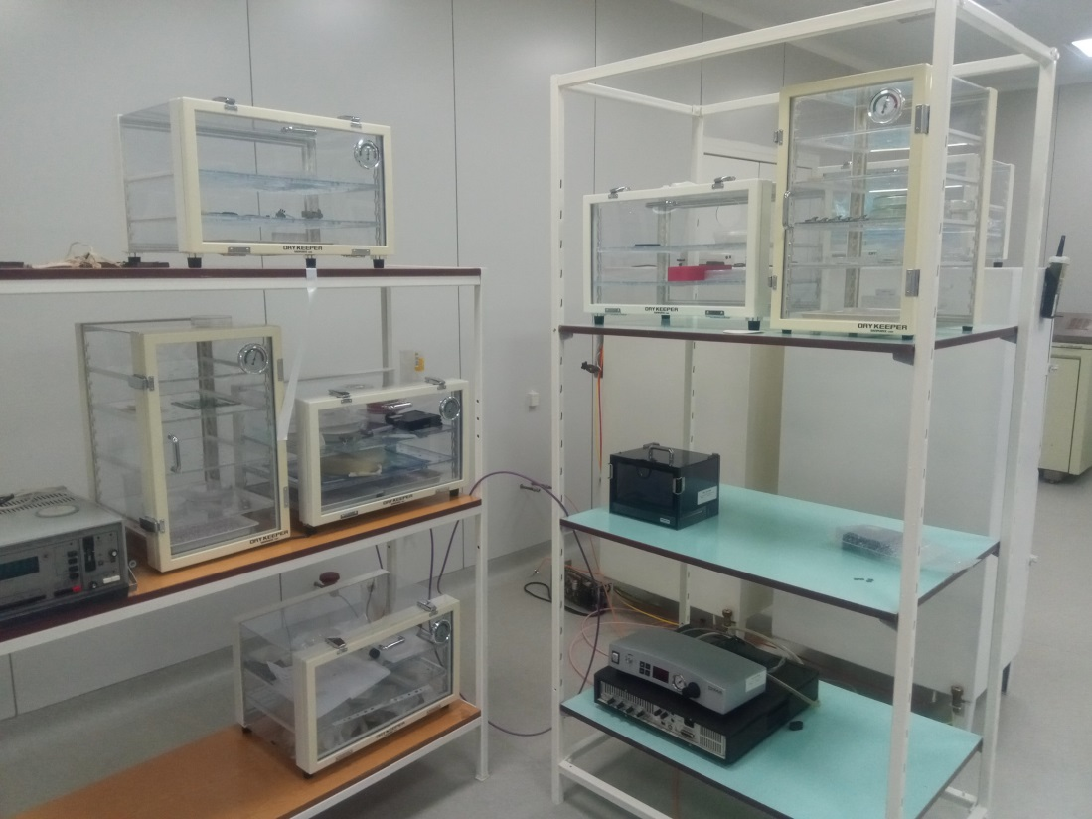
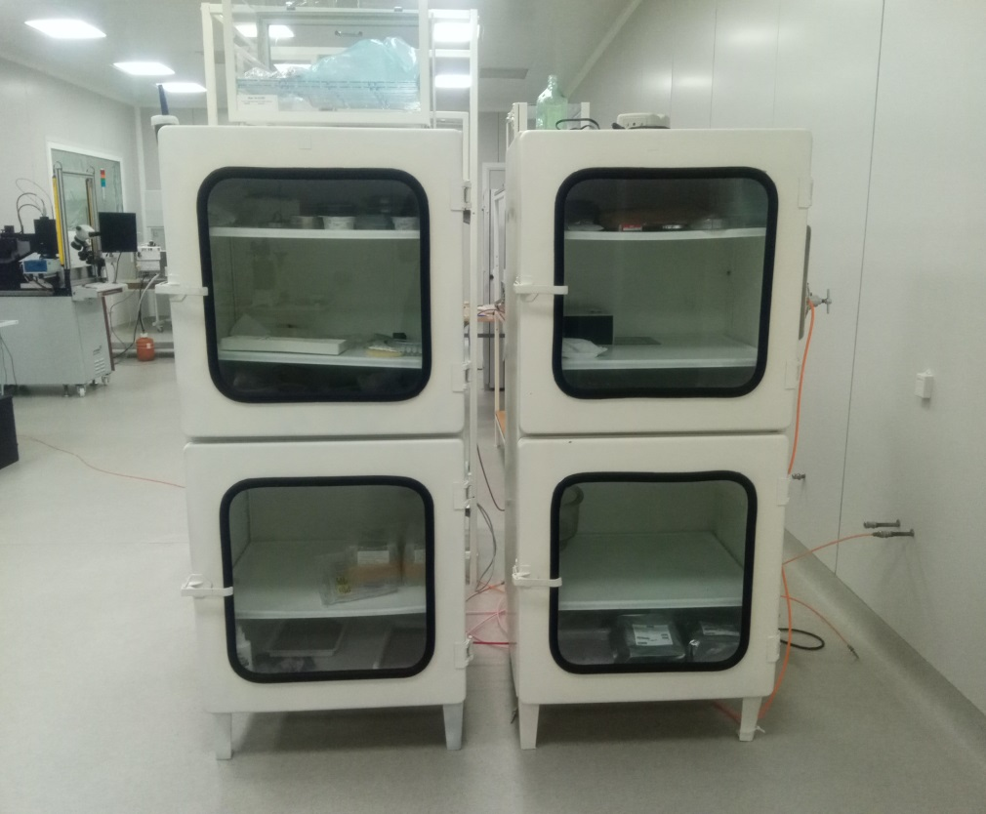
Хранение п/п материалов
Хранение в атмосфере осушенного воздуха - 8 боксов с датчиками влажности
Хранение в азотной атмосфере - суммарный объём ~3 м3

Slide 35
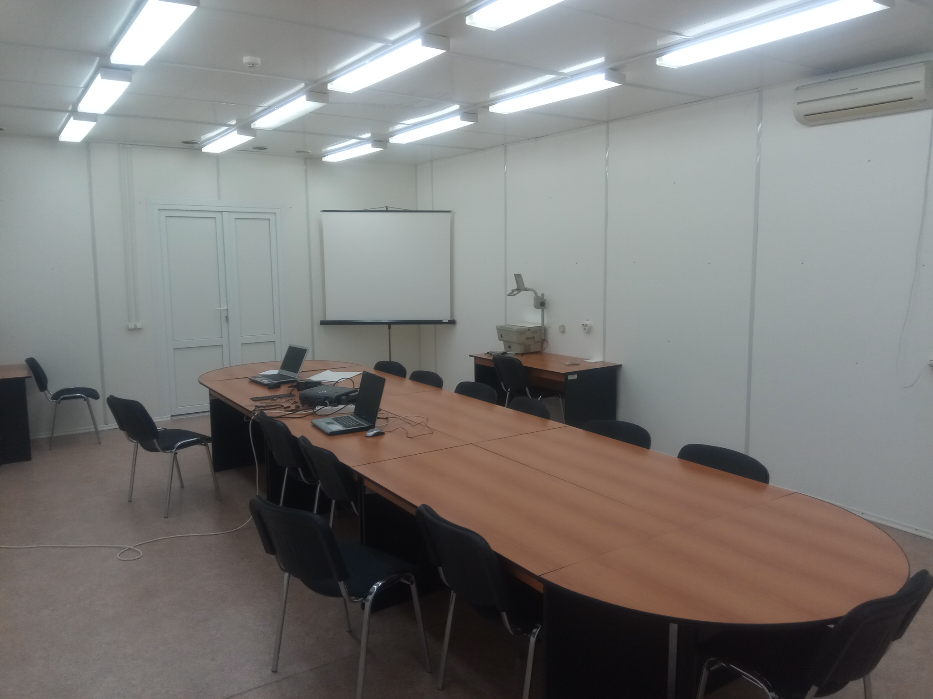
Вместо итога
Мы имеем современное оборудование, квалифицированный персонал и опыт в разработке и изготовлении п/п детекторов.
Мы открыты для обсуждения вариантов нашего участия в SPD
Добро пожаловать в Протвино.

